Slide 1
DEPARTAMENTO DE CIENCIAS DE LA CIENCIA ENERGÍA Y MECÁNICA (DECEM)
INGENIERÍA MECATRÓNICA
TRABAJO DE CULMINACIÓN DE CARRERA
“DISEÑO Y SIMULACIÓN DE UN SISTEMA DE EXTRACCIÓN EN UNA MESA DE CORTE PLASMA PARA SEDEMI S.C.C.”
PUGLLA MENDOZA JIMMY MANUEL
DIRECTOR: ING. IBARRA JACOME OSWALDO ALEXANDER MGS.

Slide 2
OBJETIVO GENERAL:
Diseñar y simular un sistema de extracción y tratamiento de polvos para una mesa de corte plasma para la empresa SEDEMI S.C.C ubicado en el área de abastecimientos en la planta.

Slide 3
OBJETIVOS ESPECÍFICOS:
Diseñar y dimensionar los sistemas mecánicos, electrónicos y de control del equipamiento para la extracción de polvos mecánicos.
Diseñar la circuitería de acoplamiento entre el controlador sensores y actuadores del sistema, software de control, entorno HMI para el manejo de los extractores, estructuras y mecanismos que intervendrán en el proceso de la aplicación.
Simular la aplicación del sistema extractor, control y funcionamiento del mismo, analizando a detalle cada punto crítico del diseño.
Garantizar un grado de fiabilidad en el modelo propuesto.

Slide 4
ANTECEDENTES

Slide 5
En la actualidad SEDEMI S.C.C. cuenta con el proceso de corte plasma en planchas de acero para espesores de máximo 30 mm para los diferentes proyectos que requieran materia prima en la línea de abastecimiento. Lo cual implica un uso continuo y constante de la máquina de corte plasma, debido a la precisión y rapidez que esta proporciona.
Sin embargo, el uso permanente conlleva a una excesiva contaminación en toda el área de abastecimientos y sectores aledaños a esta máquina

Slide 7
HISTORIA DEL ARTE

Slide 8
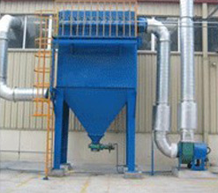
De inercia o por gravedad
Son los colectores de polvo más versátiles y utilizados, debido a su estructura poco compleja, procesamiento de las partículas en el interior del mismo y el bajo costo que implica su fabricación e instalación, “su nombre lo reciben porque usan la inercia y la fuerza de gravedad para lograr la colección de polvos del aire. Estos colectores de polvo logran bajar la velocidad del aire y de esta manera las partículas dejan de flotar en el aire y caen por gravedad dejando el aire sin contaminantes”

Slide 9
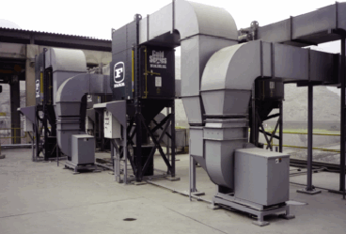
Lavadores de aire
Son conocidos usualmente por su nombre en inglés Scrubbers, se utilizan como una etapa condescendiente de los colectores de tipo inercia, mejoran el proceso de purificación de aire en la zona de trabajo. Para su óptimo funcionamiento se crea un rocío o ciclón en el interior del lavador de aire y en la entrada de las partículas contaminantes, a la vez suministrando un gas específico del sistema de extracción para dar el efecto centrífugo.

Slide 10
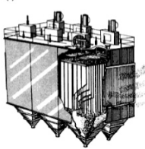
Colectores de tipo electrostático
Los extractores funcionan como un imán, que permanece encendido durante toda la depuración de las partículas contaminantes y al terminar el proceso simplemente se detiene la carga electrostática y las partículas caen al final del colector. Su principal aplicación es en actividades que trabajan a altas temperaturas, con alto grado de corrosión.

Slide 11
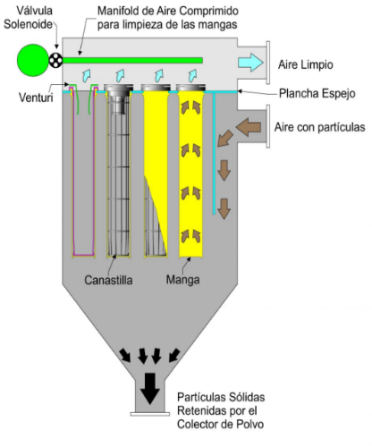
Colectores Mecánicos
Fue diseñado para separar grandes volúmenes de partículas sólidas mediante el principio de vibración de los filtros de mangas sujetados al elemento motriz de movimiento, los colectores de polvos que utilizan el sacudón mecánico para facilitar el filtrado, a la par limpian los filtros evitando una saturación en los mismos debido a la obstaculización de los poros micrónicos de los filtros.

Slide 12
INGENIERIA DE CONCEPTO

Slide 13
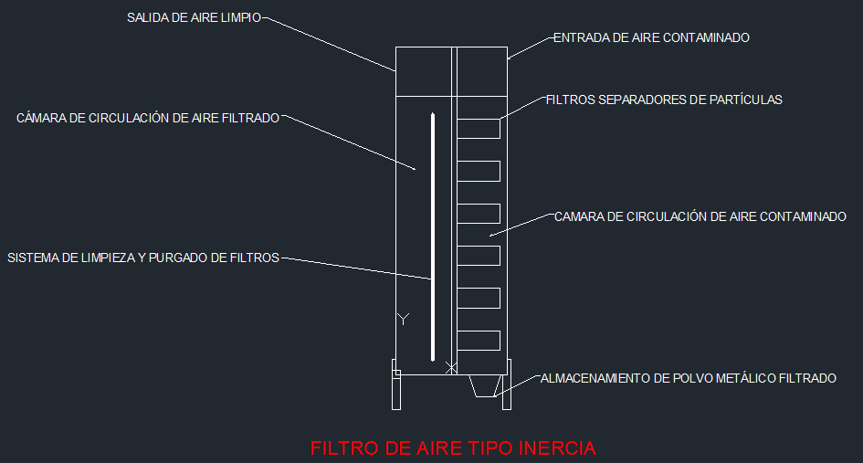
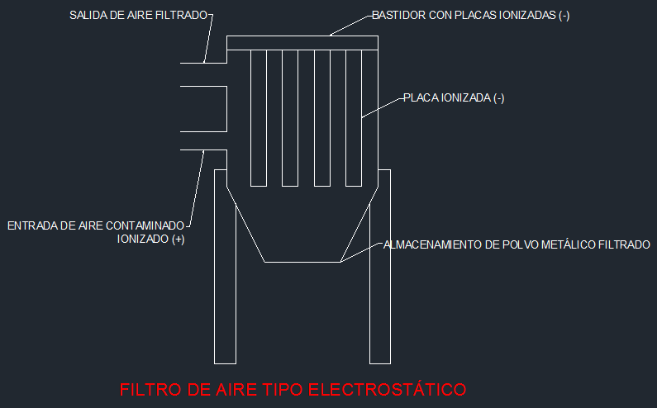
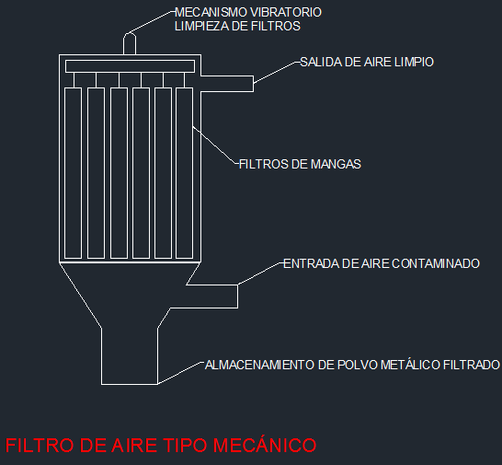

Slide 14
Criterio de selección | Porcentaje | Concepto 1 |  | Concepto 2 |  | Concepto 3
 |  | VALOR | Ponderación | VALOR | Ponderación | VALOR | Ponderación
Área de instalación | 30%
Altura requerida | 10% | 4 | 8% | 2 | 4% | 2 | 4%
Aislamiento del sistema | 20% | 5 | 20% | 3 | 12% | 4 | 16%
Recorrido del polvo metálico | 5%
Trayectoria longitudinal | 2% | 4 | 1,6% | 4 | 1,6% | 4 | 1,6%
Trayectoria Transversal | 1% | 5 | 1% | 4 | 0,8% | 5 | 0,8%
Soterramiento | 2% | 5 | 2% | 3 | 1,2% | 5 | 2%
Porcentaje de recolección del polvo metálico | 10%
Tolva de recolección | 3% | 5 | 3% | 5 | 3% | 5 | 3%
Eficiencia de recolección | 7% | 4 | 5,6% | 5 | 7% | 3 | 4,2%
Consumo Energético | 15%
Neumático | 8% | 5 | 8% | 2 | 3,2% | 5 | 8%
Eléctrico | 5% | 3 | 3% | 5 | 5% | 3 | 3%
Vibración | 2% | 2 | 0,8% | 1 | 2% | 5 | 2%
Mantenimiento | 30%
Filtros | 20% | 5 | 20% | 3 | 12% | 4 | 16%
Actuadores | 10% | 2 | 2% | 5 | 10% | 5 | 10%
TOTAL | 100% | 75% |  | 63,8% |  | 70,6%

Slide 15
TAMAÑO DE PARTÍCULA
Proceso | Tamaño (um) | Forma | Distribución | Costo
Electrodo rotatorio | 200-600 | Esférica | Bimodal | Alto
Disco Rotatorio | 50-300 | Esférica | Moderado | Alto
Crisol Rotatorio | 200-1000 | Ligamental | Estrecho | Bajo
Hiladora de Fusión | 200-1000 | Escama | Moderado | Bajo
Atomización por agua | 5-800 | Irregular | Ancho | Bajo
Atomización por gas | 15-300 | Redonda | Moderado | Moderado
Fusión por explosión | 150-500 | Esférica | Moderado | Moderado
Atomización por plasma | 5-80 | Esférica | Estrecho | Alto
Erosión por chispas | 1-20 | Esférica | Moderado | Alto

Slide 16
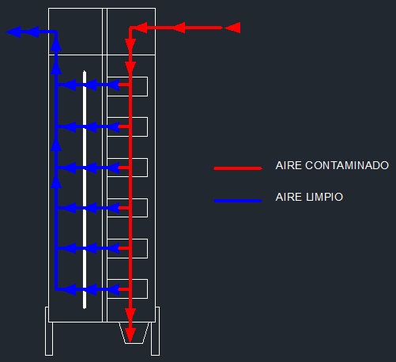
HERMETICIDAD DE LAS CÁMARAS

Slide 17
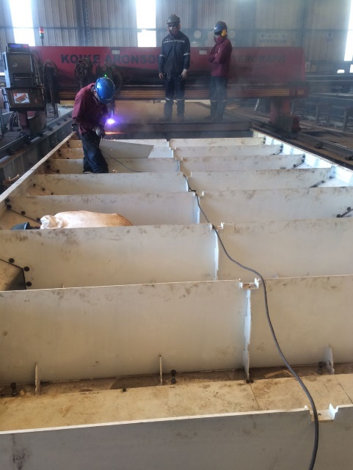
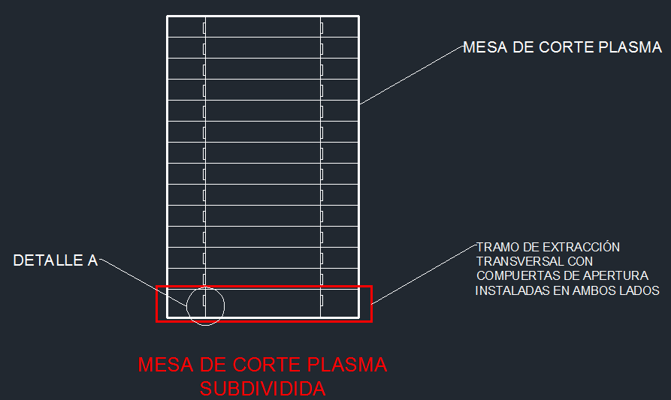
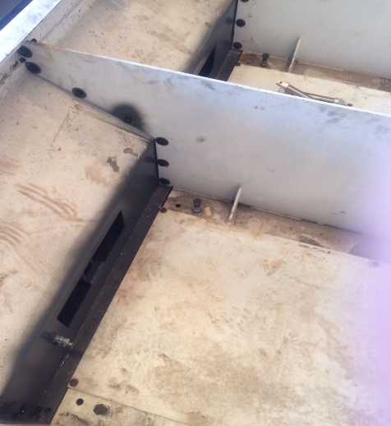
COMPUERTAS DE ASPIRACIÓN

Slide 18
INGENIERIA BÁSICA Y DE DETALLE

Slide 19
Volúmenes de aspiración de los pulmones de extracción
Volumen de extracción del recorrido de los ductos:
Aplicando la ecuación (5):
$V=L∗A∗h [m^{3}]$
Donde:
$L$ Largo de la cámara [m]
$A$ Ancho de la cámara [m]
$h$ Altura de la cámara [m]

Slide 20
Volumen de cámaras de extracción:
Aplicando la ecuación anterior:
$V3=13000X1200X1500= 23400000000 {mm}^{3}=23.4 {[m}^{3}]$
Volumen de ductos de extracción:
Aplicando la ecuación anterior:
$$V4=3500X1500X1200= 6300000000 {mm}^{3}=6.3 {[m}^{3}]$$
Volumen de extracción total requerido:
$$V_{T}={2∗(V}_{1}+V_{2}+V_{3}+V_{4}) [m^{3}]$$
Donde:
$V_{T}=2 (2.04+9.5+23.4+6.3)$
$$V_{T}=2∗41.24$$
$${V_{T}=82.48 [m}^{3}]$$
$${V_{T}≈2913 [ft}^{3}]$$

Slide 21
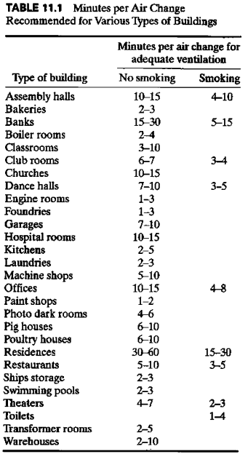
$$FAN cfm=\frac{V}{M}$$
$$FAN cfm=\frac{2913}{1}$$
$$FAN cfm=2913 [cfms]$$

Slide 22
$$D^{5}={\left(\frac{cfm}{k}\right)}^{2}[{in}^{5}]$$
F | 0 | 0.1 | 0.2 | 0.3 | 0.4 | 0.5 | 1.0
K | 0 | 1.427 | 2.019 | 2.474 | 2.857 | 3.194 | 4.517
F |  | 2.0 | 3.0 | 4.0 | 5.0 | 6.0 | 7.0
K |  | 6.388 | 7.833 | 9.032 | 10.10 | 11.06 | 11.90
$$D^{5}={\left(\frac{2913}{2.857}\right)}^{2}$$
$$D=15.97 "$$
$$D=0.4004 [m]$$
$$D=400 mm$$

Slide 23
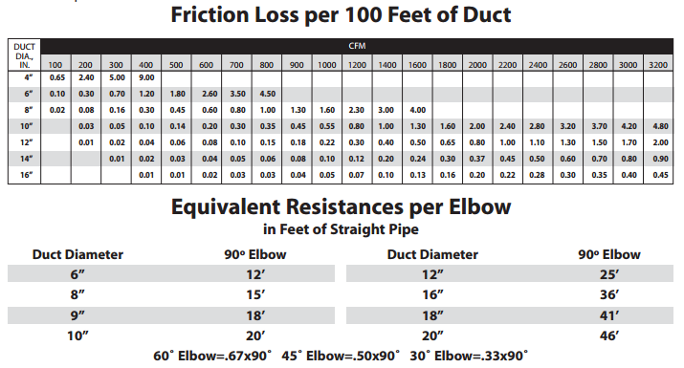
$$PS_{F}=1.35∗PS$$
$$PS_{F}=1.35∗8.4$$
$$PS_{F}=11.34 inchWG$$

Slide 24
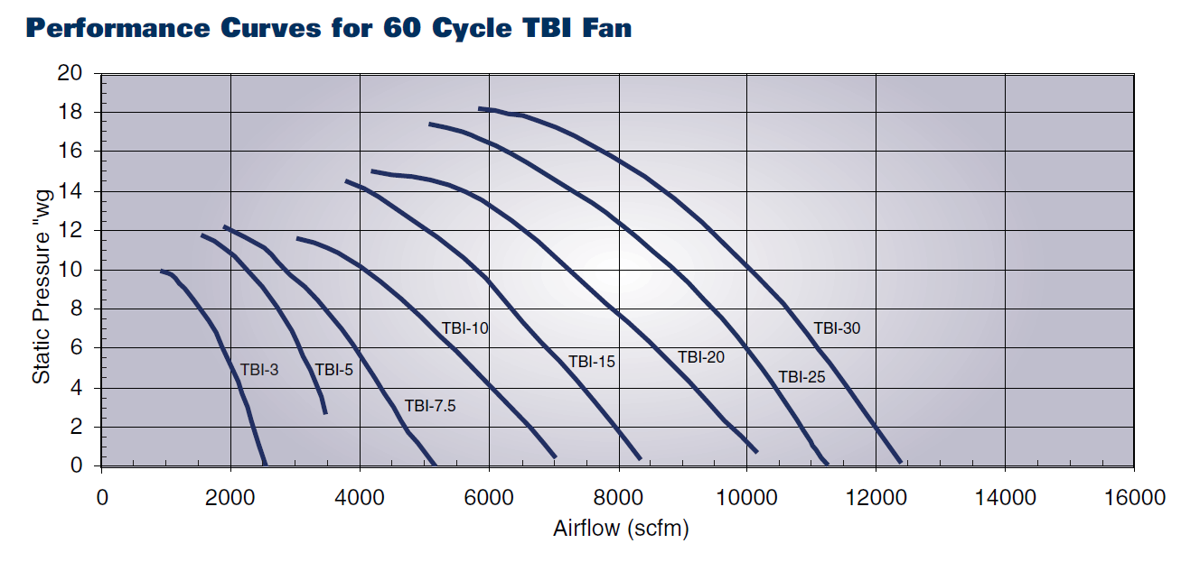

Slide 25
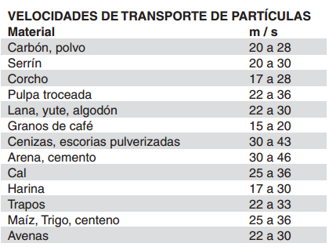
$$ÁREA NETA DE FILTRADO REQUERIDA=\frac{4950}{28 }$$
$$ÁREA NETA DE FILTRADO REQUERIDA=176.79 m^{2}$$

Slide 26
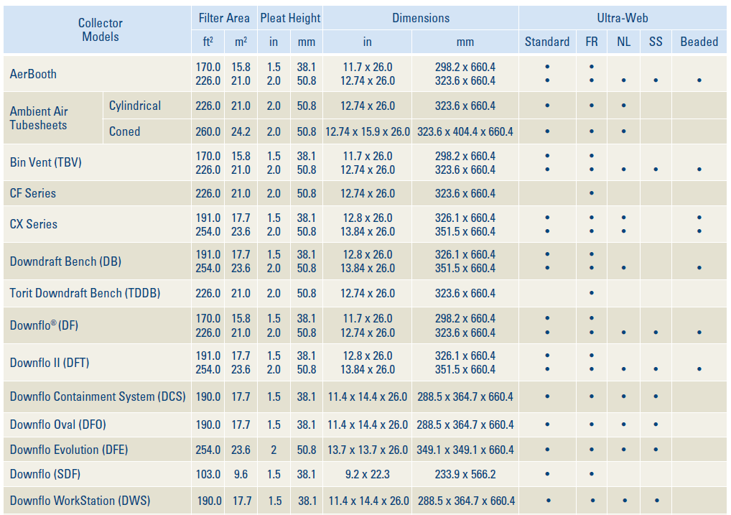
$$\#TOTAL DE FILTROS POR PULMON=\frac{176.79}{17.7}$$
$$\#TOTAL DE FILTROS POR PULMON≈10 FILTROS$$

Slide 27
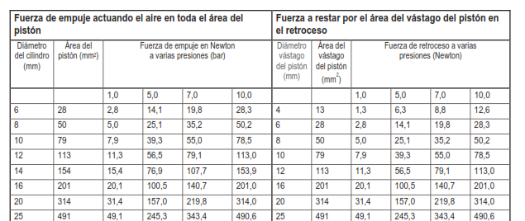
$$DIMENSIONAMIENTO DEL PISTÓN NEUMÁTICO$$
$$F_{avance}=P_{aire}∗\frac{π∗D^{2}}{40}$$
$$411=8 bar∗\frac{π∗D^{2}}{40}$$
$$D=\sqrt{\frac{411 N∗40}{8 bar∗π}} =25.56 mm$$

Slide 28
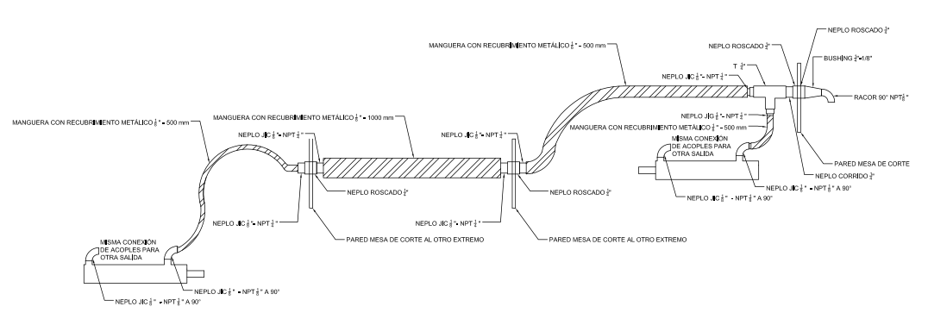

Slide 29
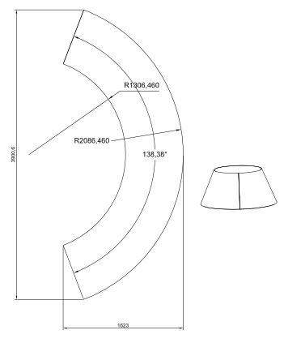
$$t=\frac{P∗D}{2∗σ}+CA$$
$$t=\frac{0,433∗16}{2∗52000}+\frac{1}{32}$$
$$t=0,03132 "$$
$$t=0,798 mm ≈0,8 mm$$

Slide 30
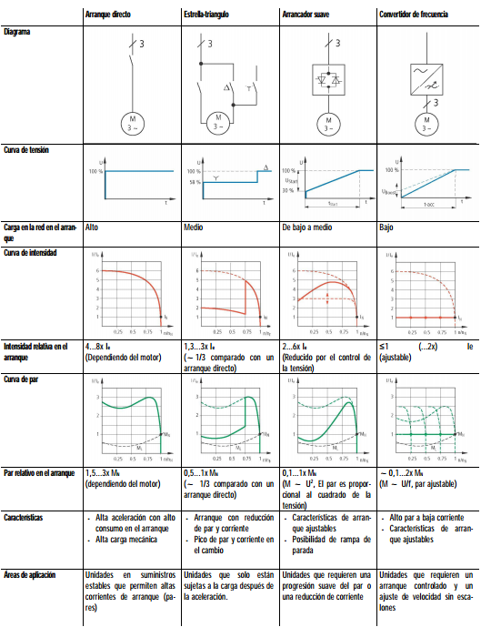

Slide 31
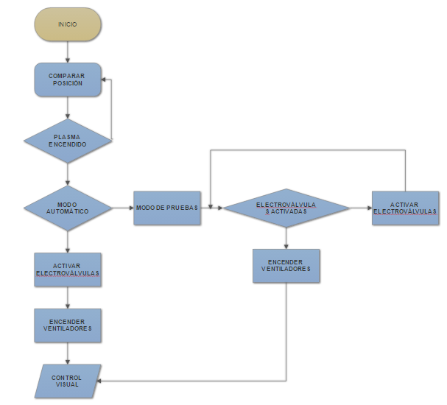

Slide 35
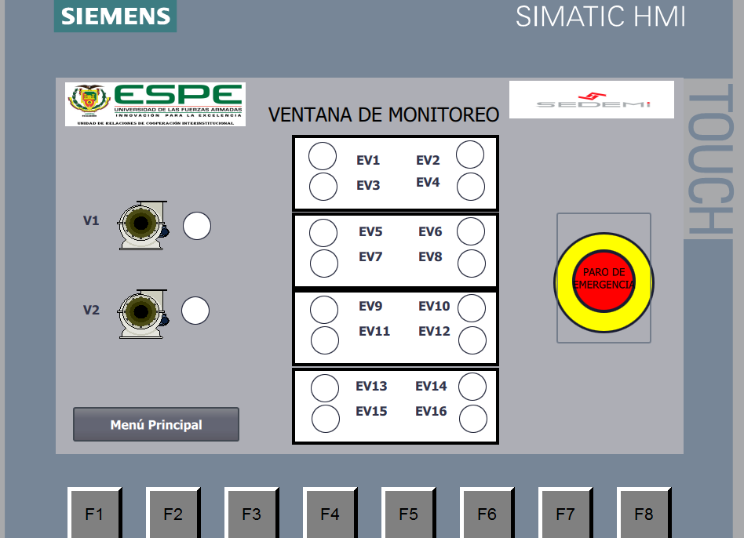

Slide 36
SIMULACIONES

Slide 37
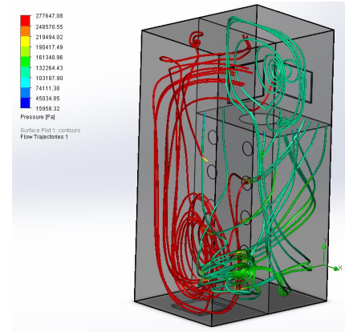

Slide 38
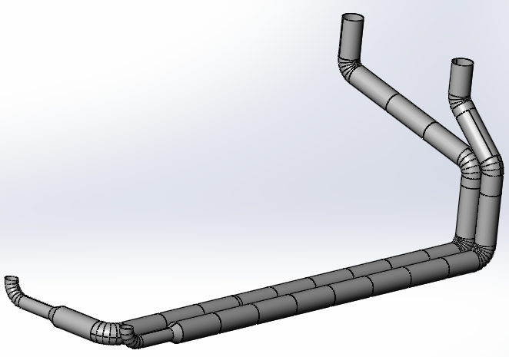
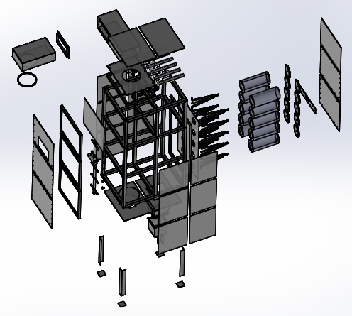

Slide 39
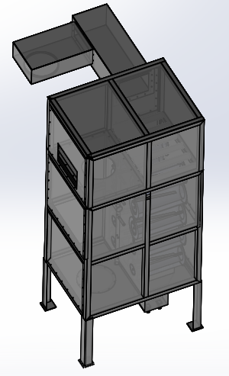
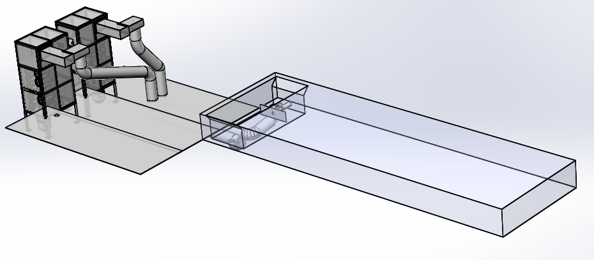

Slide 40
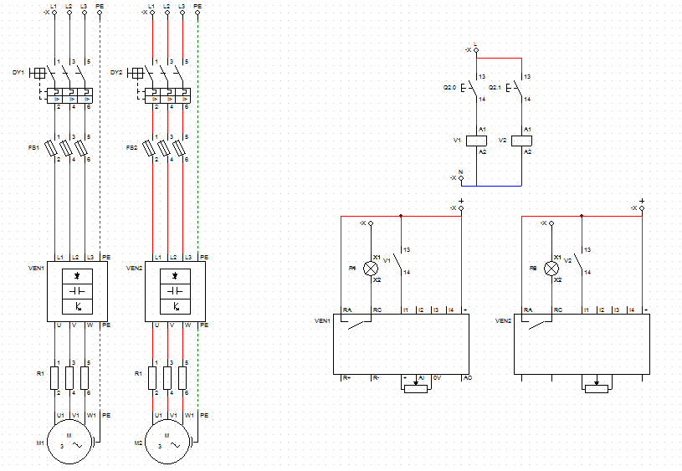

Slide 41
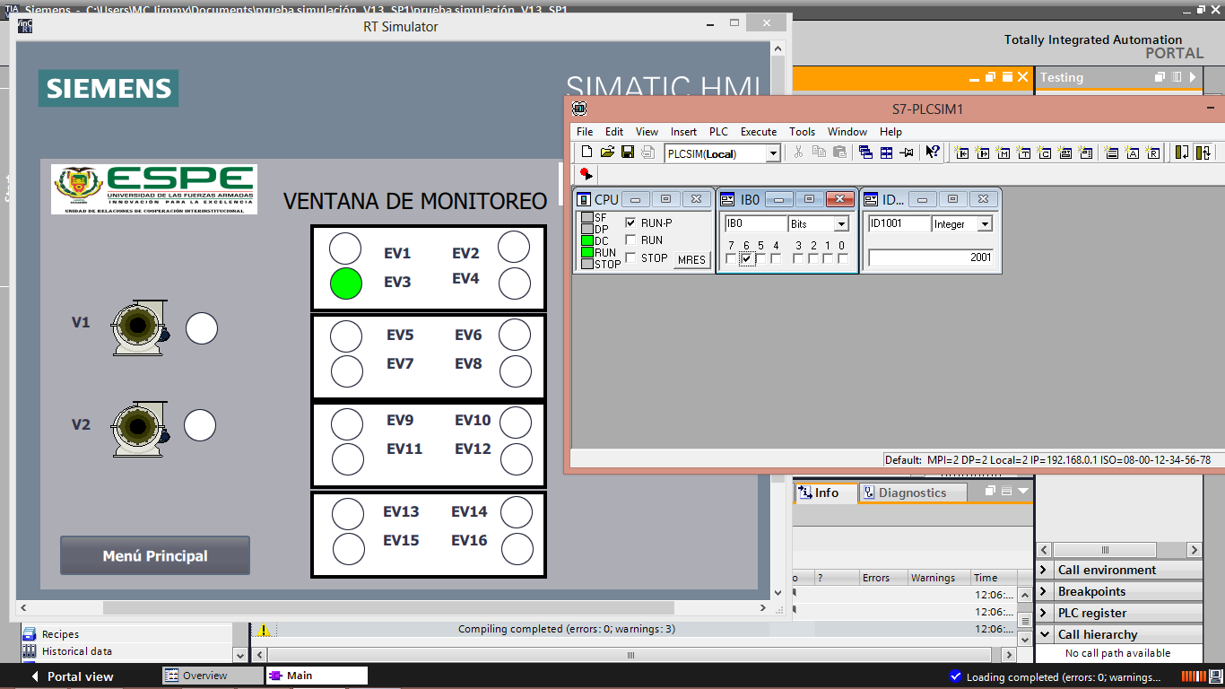

Slide 42
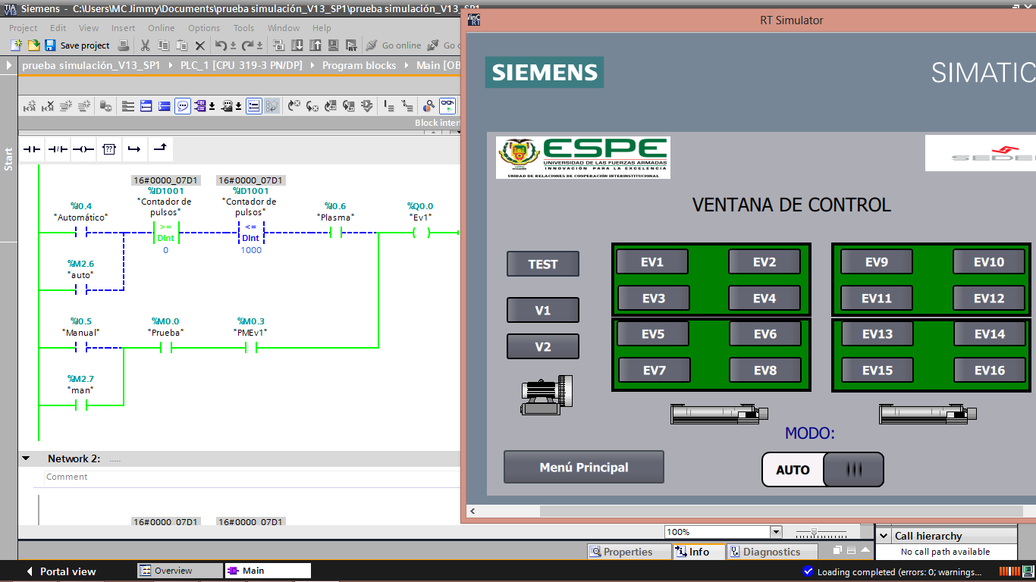

Slide 43
CONCLUSIONES

Slide 44
Las simulaciones previamente analizadas justifican satisfactoriamente el dimensionamiento y posicionamiento de los elementos en cada subsistema de los extractores de polvo metálico fundamentados en las ingenierías aplicadas, garantizan la futura implementación y solución del problema de contaminación aun persistente en el área de la mesa de corte CNC.
Los puntos críticos de diseño fueron solventados con criterios de ingeniería, que se enfocaban en los parámetros más críticos del elemento a dimensionar, para que la estimación en la simulación sea lo más cercana posible, parámetros como: distancias o velocidades, posibles agentes propios y ajenos del sistema que interfiriesen en el correcto funcionamiento provocarán daños significativos, mediante protecciones físicas que disminuyan o eliminen el impacto de los mismos.

Slide 45
El grado de fiabilidad del sistema es de un 90% respaldando este porcentaje en resultados obtenidos mediante simulaciones, factores de seguridad optimistas implementados, protecciones de cada subsistema para cada elemento crítico diseñado y un recambio de partes estandarizado aumentando el grado de fiabilidad del sistema de extracción si se toman en cuenta mantenimiento y un aumento de la disponibilidad de la máquina debido a la eliminación del agente contaminante.
El HMI diseñada cumple con las normas básicas de diseño, los niveles de seguridad que involucra un sistema de automatización, brinda la información pertinente al operador para detectar un fallo o anomalía en el sistema a través de indicadores y señales que facilitan la integración de la parte operativa con el sistema autómata diseñado.

Slide 46
La realización del estudio ingenieril del sistema de extracción permitirá reducir contratiempos en la instalación del mismo, detección de fallos de operación, posterior implementación aumentará la producción en la máquina, reducirá costos en la adquisición de equipos de protección personal, aportará en el aspecto ergonómico, mejorará la calidad de vida del personal, brindará un ambiente de trabajo adecuado y alargará la vida útil de la máquina.

Slide 47
RECOMENDACIONES Y TRABAJO FUTURO

Slide 48
Priorizar la protección de los elementos de control en el diseño de cada subsistema de trabajo, garantizando desde el elemento motriz la eliminación de posibles fallas en la operación del sistema.
No omitir en el diseño y simulación los elementos de conexión, al tratarse de maquinaría principalmente se tienen que considerar distancias entre los actuadores y los elementos de control, para minimizar problemas en el futuro montaje.
Evitar el sobredimensionamiento de los elementos para disminuir presupuestos, garantizando el mismo funcionamiento en las mismas condiciones para la misma aplicación.
Definir previamente las condiciones de trabajo a las que va estar expuesto constantemente el sistema, antes de plantear un diseño para evitar los fallos de operación e incidentes de funcionamiento, respaldándose en criterios de ingeniería.

